Slide 1
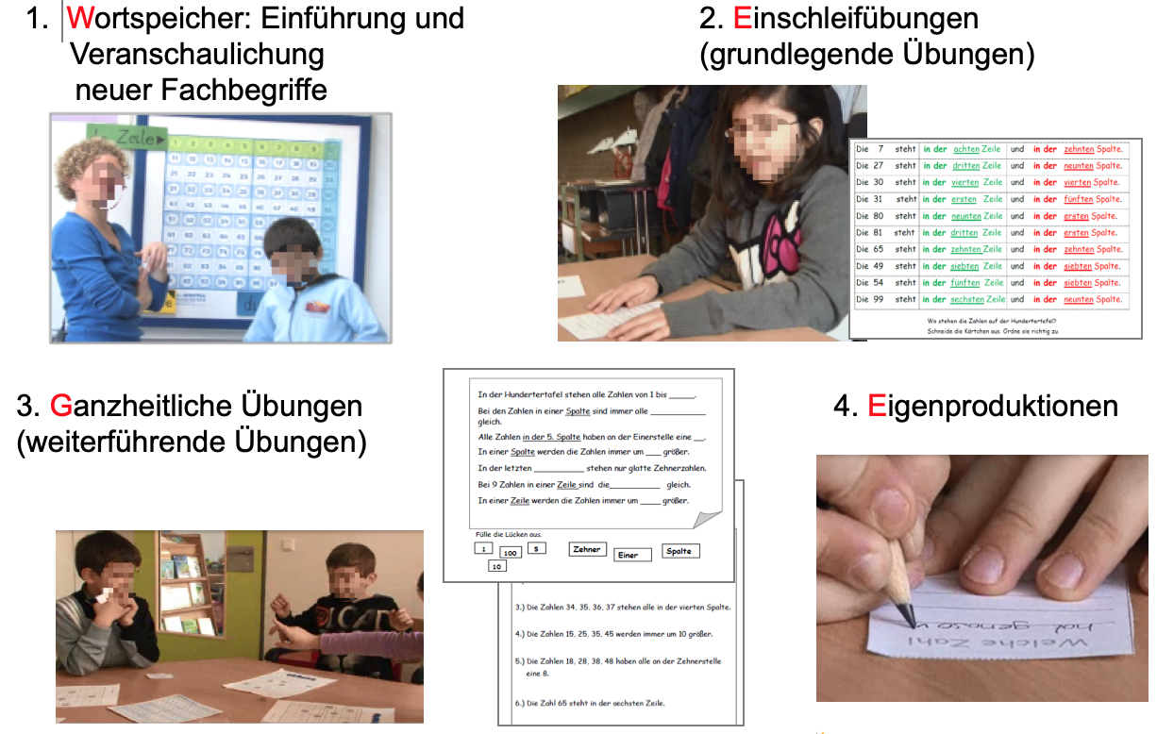
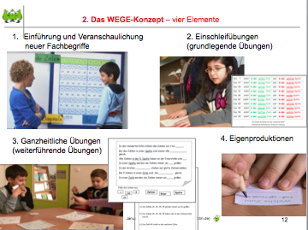
Haus 4: Sprachfördernder Mathematikunterricht
Modul 4.4
Planung eines gezielt sprachfördernden Mathematikunterrichts mit Hilfe des WEGE-Konzeptes
Notes:
3-max 4h,
DaZ vorausgesetzt

Slide 2

Hinweise zu den Lizenzbedingungen
Diese Folie gehört zum Material und darf nicht entfernt werden.
Dieses Material wurde vom PIKAS-Team für das Deutsche Zentrum für Lehrerbildung Mathematik (DZLM) konzipiert und kann unter der Creative Commons Lizenz BY-SA: Namensnennung – Weitergabe unter gleichen Bedingungen 4.0 International weiterverwendet werden.
Das bedeutet: Alle Folien und Materialien können für Zwecke der Aus- und Fortbildung unter der Bedingung heruntergeladen, verändert und genutzt werden, dass alle Quellenangaben erhalten bleiben, PIKAS als Urheber genannt und das neu entstandene Material unter den gleichen Bedingungen weitergegeben wird.
Von der Weitergabe ausgenommen sind Fotos, die erkennbar reale Personen zeigen.
Bildnachweise und Zitatquellen finden sich auf den jeweiligen Folien bzw. in den Zusatzmaterialien.
Weitere Hinweise und Informationen zu PIKAS finden Sie unter http://pikas.dzlm.de.

Slide 3
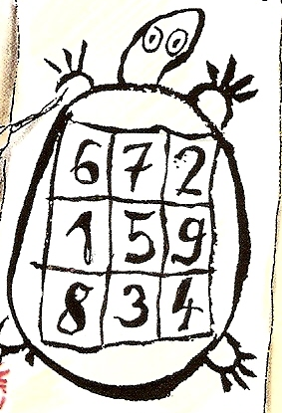
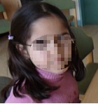

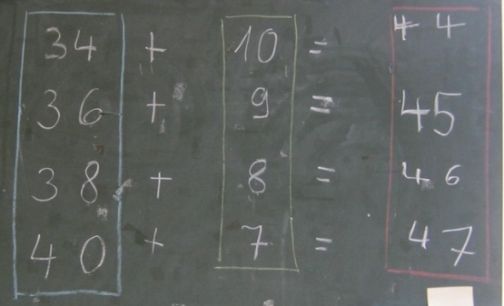
1. Wenn der Wortschatz fehlt …
„Die …ich weiß gar nicht,
was das heißt.“
„Ist rückwärts:
Wie soll ich das sagen?
10, 9, 8, 7.“

Slide 4
1. Wenn der Wortschatz fehlt …
„Ist rückwärts:
Wie soll ich das sagen?
10, 9, 8, 7.“
„Die Zahlen sind/gehen rückwärts.“
„Die Zahlen sinken.“
„Die Zahlen werden kleiner/weniger.“
„Die Zahlen verkleinern sich um… .“
4

Slide 5
1. Wenn der Wortschatz fehlt …
„Es ist hilfreich, wenn Sprecher und Hörer über
einen ähnlichen Wortschatz verfügen und das
grundsätzliche Wissen um Begriffe, Formulierun-
gen und Vereinbarungen mit dem Sprecher teilen.“
(Maier/Schweiger 1999, S.61)
5

Slide 6
1. Wenn der Wortschatz fehlt …
A.: „Ich hab‘ da zwei … ähm … Plättchen … da in die Mitte ver … gemacht, und dann war das 756.“
K.: „Also: Zuerst lag da die Zahl 738 … in der Stellentafel. Ich hab‘ zwei Plättchen von der Einerstelle an die Zehnerstelle verschoben, also zwei Plättchen von den Einern weg und bei den Zehnern dazu, … minus zwei plus 20, …das ist … 18.
Jetzt ist da die Zahl 756.
Und darum ist die jetzt 18 größer als … als die ähm … 738.“
Notes:
Beide Schüleräußerungen beschreiben dieselbe Aktivität und deren Auswirkung. Während Ahmets Äußerung stark kontextgebunden-verknappt ist, lässt sich der inhaltliche Zusammenhang aus Karinas Erläuterungen mühelos erschließen. Karina formuliert planvoll und auffallend sachgerecht. Ihre fachsprachlichen Kenntnisse ermöglichen es ihr, das eigene Handeln reflektiert und präzise zu beschreiben und den erkannten operativen Zusammenhang verständlich darzustellen.

Slide 7
1. Wenn der Wortschatz fehlt …
„Fachwörter tragen die Hauptinformation der fachlichen Kommunikation (Fluck 1997, S,35).
Schülerinnen und Schüler müssen also fachliche Begriffe beherrschen, um sich mit Fachinhalten auseinandersetzen zu können sowie ihr Fachwissen aufzubauen und zu erweitern.“
(Beese, M. et al., 2014, S. 58)
→ Wortschatzarbeit als zentraler Bestandteil eines gezielt sprachfördernden Mathematikunterrichts
Notes:
Fokus von 4.4: Wortschatzarbeit

Slide 8
1. Wenn der Wortschatz fehlt …
Sprachförderung im Mathematikunterricht –
Erfahrungen
Probleme
Fragen

Slide 9
1. Wenn der Wortschatz fehlt …
Wie können Zufälligkeit und Beliebigkeit bei der fachbezogenen Sprachförderung vermieden werden?
Welche Prinzipien und Verfahren gibt es für einen systematischen Aufbau von Bildungs- und Fachsprache im Mathematikunterricht?
Wie kann sprachfördernder Mathematikunterricht systematisch und strukturiert geplant werden?
Wie kann Sprachförderung in den Mathematikunterricht integriert werden, ohne die fachlichen Inhalte zu vernachlässigen?
Sprachförderung im Mathematikunterricht der Grundschule: ⇨ (noch) kein durchgehendes, tragfähiges Konzept
9
Notes:
Was macht man jetzt? Viele Ansätze allgemein, Sprachfö Mathe kein durchgehendes Konzept

Slide 10
WEGE durch den Sprachförder-Dschungel

Slide 11
Überblick
Einstieg: Wenn der Wortschatz fehlt...
Das WEGE-Konzept – Überblick: 4 Elemente
Das WEGE-Konzept – Konzeptionelle Rahmung: Scaffolding und SIOP
Das WEGE-Konzept – Umsetzung am Bsp. 100er-Tafel:
Bedarfsanalyse- Vorwissen- Fachwortschatz- Übungen – Eigenproduktionen
Das WEGE-Konzept – Reflexion
6. Anmerkungen und Entwicklung eigener sprachfördernder Übungen

Slide 12

2. Das WEGE-Konzept – vier Elemente
Erster Eindruck: Sprachfördernder Mathematikunterricht – ein Filmbeispiel
Notes:
PIKAS Film, starten mit Teil Sprachfö ab 6.02 ohne Vorspann

Slide 13
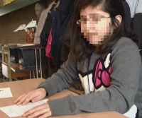
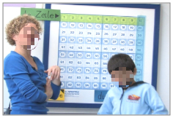
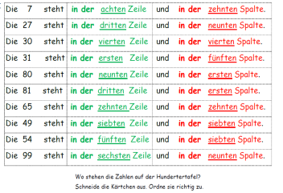
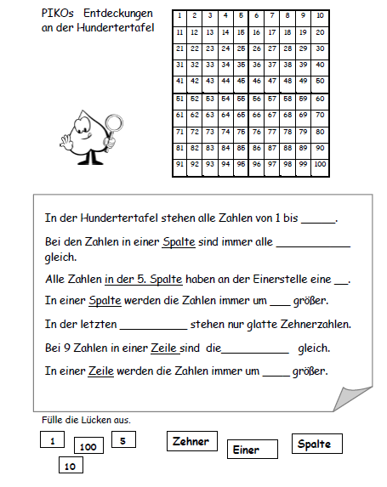
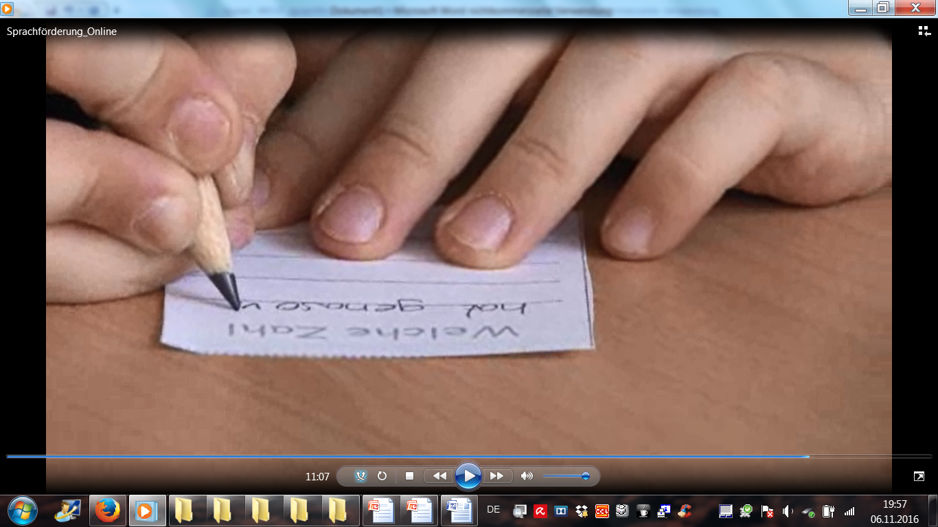
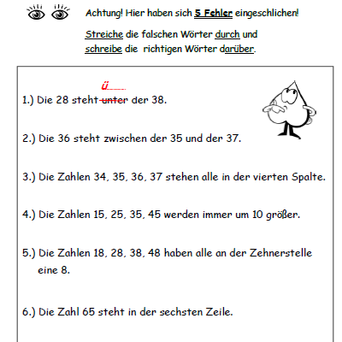
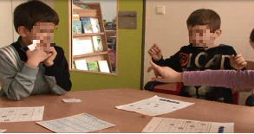
2. Das WEGE-Konzept – vier Elemente
1. Wortspeicher: Einführung und Veranschaulichung
neuer Fachbegriffe
2. Einschleifübungen
(grundlegende Übungen)
3. Ganzheitliche Übungen
(weiterführende Übungen)
4. Eigenproduktionen
Notes:
Greift 4 Bausteine auf, im Film erkennbar

Slide 14
2. Das WEGE-Konzept – vier Elemente
Das WEGE – Konzept:
Wortspeicher: Erarbeitung und Visualisierung des benötigten Fachwortschatzes (Fachbegriffe und ihre sprachliche Einbettung in fachbezogene Ausdrücke und Satzmuster)
Einschleif-Übungen: Differenzierter Einsatz grundlegender Übungen zur direkten gedächtnismäßigen Verankerung und korrekten Verwendung der aktuell erworbenen einzelnen Fachbegriffe in einem eng begrenzten inhaltlichen und sprachlichen Rahmen (mit eingegrenzten Satzmustern)
Ganzheitliche Übungen: individualisiertes Angebot weiter-führender Übungen zur Aktivierung und flexiblen Anwendung einer Vielzahl erworbener Fachbegriffe in einem erweiterten inhaltlichen und sprachlichen Rahmen (mit unterschiedlichen Satzmustern)
Eigenproduktionen: Impulse zur selbstständigen Anwendung erworbener Sprachmittel mit inhaltlicher und sprachlicher Öffnung (vgl. Verboom, Lilo:„Sprachförderung im Fach mit Plan“, in: Grundschule Mathematik, Nr. 39, 4. Quartal 2013, S. 16-19)
Notes:
Das WEGE – Konzept:
Wortspeicher: (Gemeinsame) Erarbeitung und Visualisierung des benötigten Fachwortschatzes (Fachbegriffe und ihre sprachliche Einbettung in fachbezogene Ausdrücke und Satzmuster) auf einem Lernplakat
Einschleif-Übungen: Differenzierter Einsatz grundlegender Übungen zur direkten gedächtnismäßigen Verankerung und korrekten Verwendung der aktuell erworbenen einzelnen Fachbegriffe in einem eng begrenzten inhaltlichen und sprachlichen Rahmen (mit eingegrenzten Satzmustern)
Ganzheitliche Übungen: individualisiertes Angebot weiter-führender Übungen – meist gegen Ende einer Unterrichtseinheit – zur Aktivierung und flexiblen Anwendung einer Vielzahl erworbener Fachbegriffe in einem erweiterten inhaltlichen und sprachlichen Rahmen (mit unterschiedlichen Satzmustern)
Eigenproduktionen: Impulse zur selbstständigen Anwendung erworbener Sprachmittel mit inhaltlicher und sprachlicher Öffnung

Slide 15
3. Das WEGE-Konzept – konzeptionelle Rahmung: Wortschatzlernprozess
Ziel der Arbeit am (Fach-)Wortschatz:
Die SchülerInnen sollen Fachwörter verstehen, behalten und fehlerfrei aktivieren können.
Wortschatzlernprozess:
Wahrnehmung/Verstehen („Wie gelangen die Wörter in den Kopf?“)
Behalten („Wie bleiben die Wörter im Kopf?“)
Anwendung (produktiv: „Wie kommt das passende Wort bei der Sprachproduktion an die richtige Stelle?“)
                (De Florio-Hansen 1998, S. 302 – 309)
15
Notes:
Der Begriff „Wortspeicher“ wird erst in jüngster Zeit verwendet. Es gibt keine eindeutige, festgelegte Definition.
Eine gute Zusammenfassung findet sich unter: http://grundschullernportal.zum.de/wiki/Wortspeicher
Konzeptionelle Grundlage
„Wortspeicher“ bezieht sich nicht nur auf die Sammlung einzelner Begriffe sondern auch die schriftlich Fixierung von Ausdrücken und Satzmustern auf einem Plakat. Auch wenn der Begriff „Wortspeicher“ weitgehend etabliert ist, mag es aus Verständnisgründen geeigneter sein, von „Visualisierung des (Fach-)Wortschatzes“ zu sprechen.

Slide 16
3. Das WEGE-Konzept – konzeptionelle Rahmung: Makro-Scaffolding
Umsetzung eines sprachbewussten Unterrichts in allen Fächern („content based language learning“)
Verbindung von Sprach- und Sachlernen
(„language across the curriculum“)

Slide 17
3. Das WEGE-Konzept – konzeptionelle Rahmung: Makro-Scaffolding
„Die Gerüste bestehen darin, eine komplexe Aufgabe in
Übungen und Aufgaben zu zerlegen, die jeweils nur einen
Teil der sprachlichen Anforderungen verlangen. Dadurch
werden die sprachlichen Hürden komplexer Aufgaben
Schritt für Schritt bewältigt.“
(Beese, M. et al., 2014, S. 34, 36)

Slide 18
3. Das WEGE-Konzept – konzeptionelle Rahmung: Makro-Scaffolding
Mikro-Scaffolding: interaktionale Merkmale:
- bewusste Gestaltung einer sprachsensiblen Unterrichtsinteraktion (einschließlich der Einführung von Fachbegriffen)
Makro-Scaffolding - geplante Merkmale:
- Bedarfsanalyse, Lernstandserfassung Unterrichtsplanung (Planungsrahmen), [sprachliche Hilfen, Trainingsprogramm]
fokussierte Spracharbeit (alle Aktivitäten, die bewusst geplant werden, um das Lernen zu unterstützen)
Gezielte Sprachförderung auf der Wort- und Satzebene (Übungen/Trainings)

Slide 19
3. Das WEGE-Konzept – konzeptionelle Rahmung: SIOP®
SIOP®
- Konzept zum integrierten Fach- und Sprachenlernen aus den USA
- Modell zur Unterrichtsplanung, -gestaltung und -evaluation in allen Fächern
Grundlage: Sheltered Instruction Observation Protocol Kriterienkatalog aus acht Komponenten.
Der SIOP®-Planungsrahmen kann Lehrkräfte bei der strukturierten Planung (fachlich und sprachlich) eines sprachfördernden Fachunterrichts unterstützen.
Notes:
Shelteres Instruction Observation Protocol
„Er soll den Lehrenden ermöglichen, ihren Unterricht unter Berücksichtigung der fachlichen und sprachlichen Lernziele inhaltlich wie methodisch angemessen zu gestalten.“ (Beese, 2010, proDaZ)

Slide 20
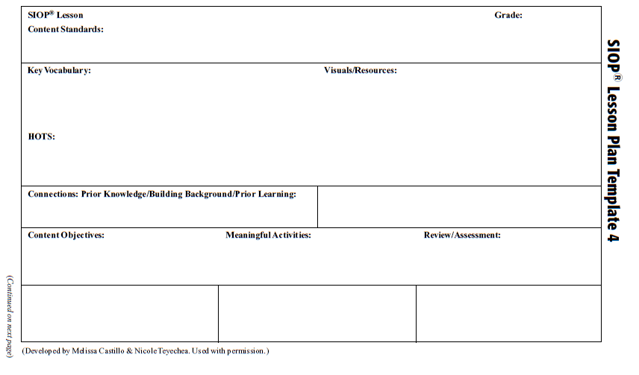

3. Das WEGE-Konzept – konzeptionelle Rahmung: SIOP®
Titel der Stunde / Einheit
Klasse
Schlüsselvokabular
Unterstützendes Material / Medien (auch: nonverbale Veranschaulichungen
nach oben differenzierte Angebote
Verknüpfungen: Vorwissen, Motivation
Inhaltliche Ziele
Sinnvolle Aktivitäten
Überprüfung
Sprachliche Ziele
Notes:
4 versch Templates

Slide 21
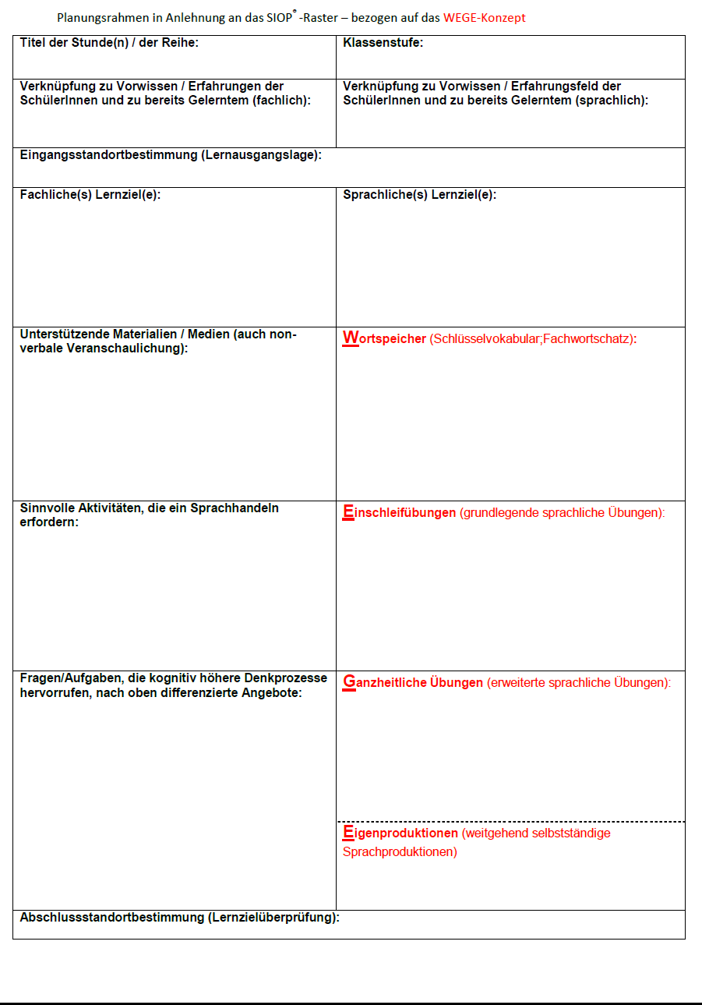
3. Das WEGE-Konzept – konzeptionelle Rahmung: SIOP®
Planungsrahmen in Anlehnung an das SIOP® -Template von M. Castillo und N.Teyechea (2007 S. 234), ergänzt durch die Bausteine des WEGE-Konzepts
Notes:
Sprachplanungsrahmen leer austeilen

Slide 22
3. Das WEGE-Konzept – konzeptionelle Rahmung: SIOP®
Planungsrahmen in Anlehnung an das SIOP® -Template von M. Castillo und N.Teyechea (2007 S. 234), ergänzt durch die Bausteine des WEGE-Konzepts

Slide 23
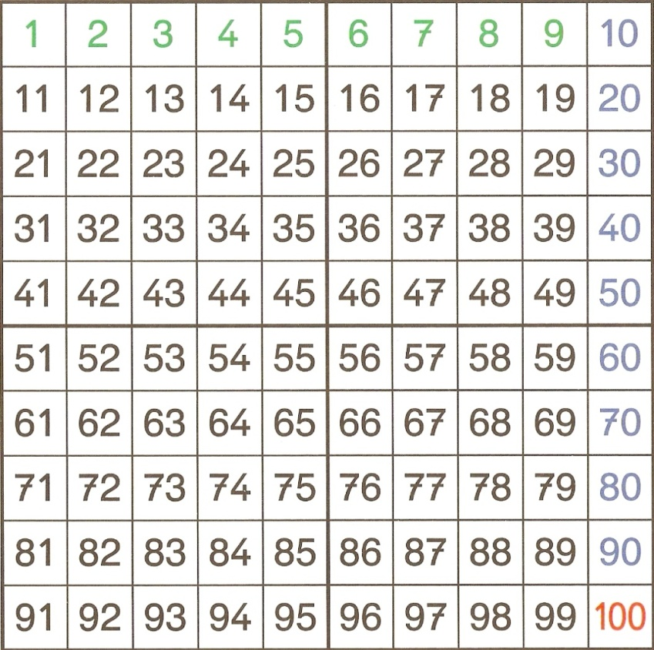
4. Das WEGE-Konzept – Umsetzung am Beispiel „Hundertertafel“
Gezielt sprachfördernde Unterrichtsplanung auf der Grundlage des WEGE-Konzepts – dargestellt am Beispiel „Entdeckungen an der Hundertertafel“

Slide 24
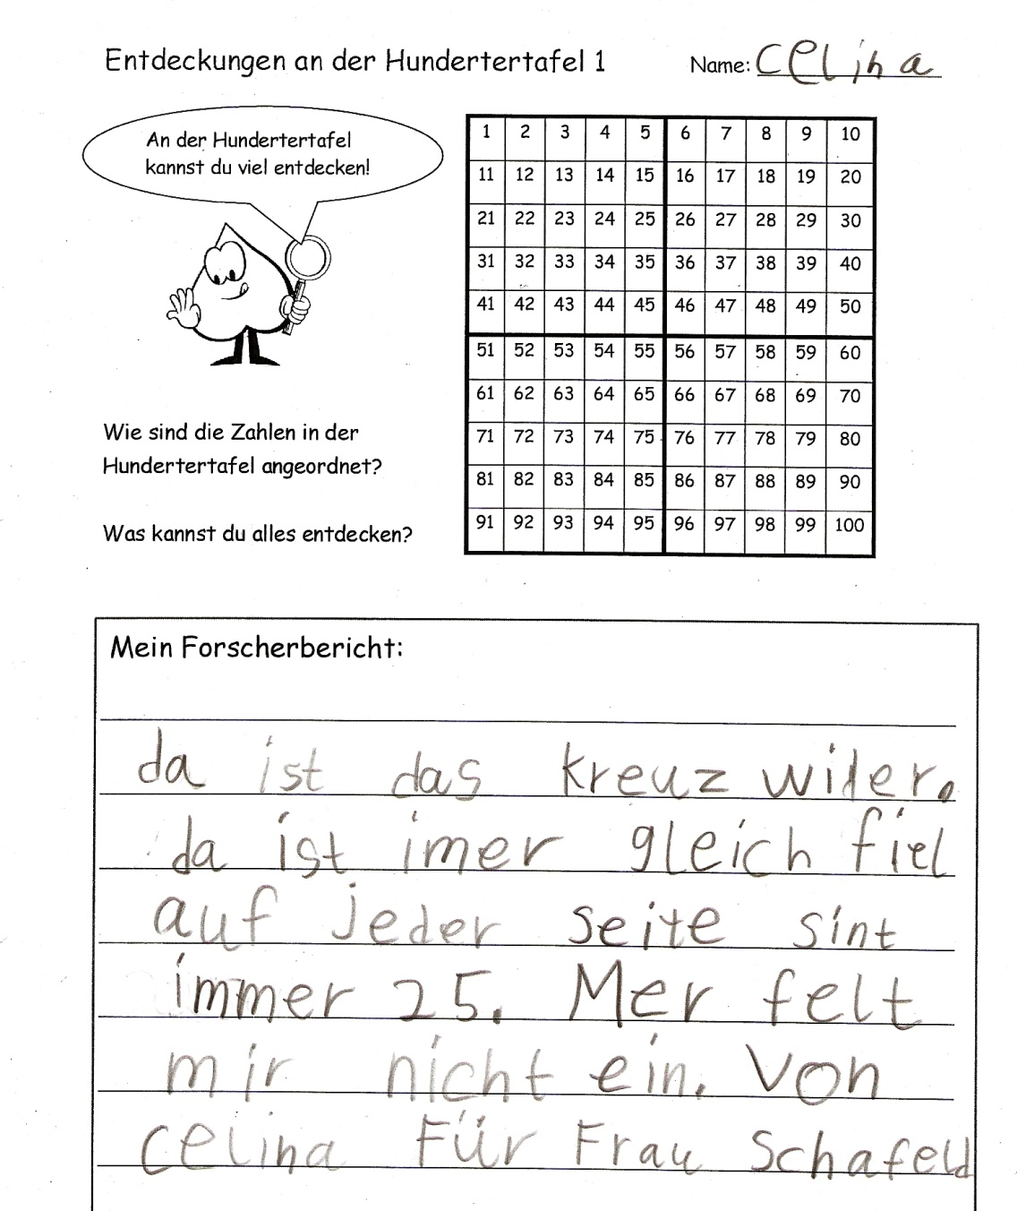
4. Das WEGE-Konzept – Umsetzung am Beispiel „Hundertertafel“
Komplexe Aufgabe:

Slide 25
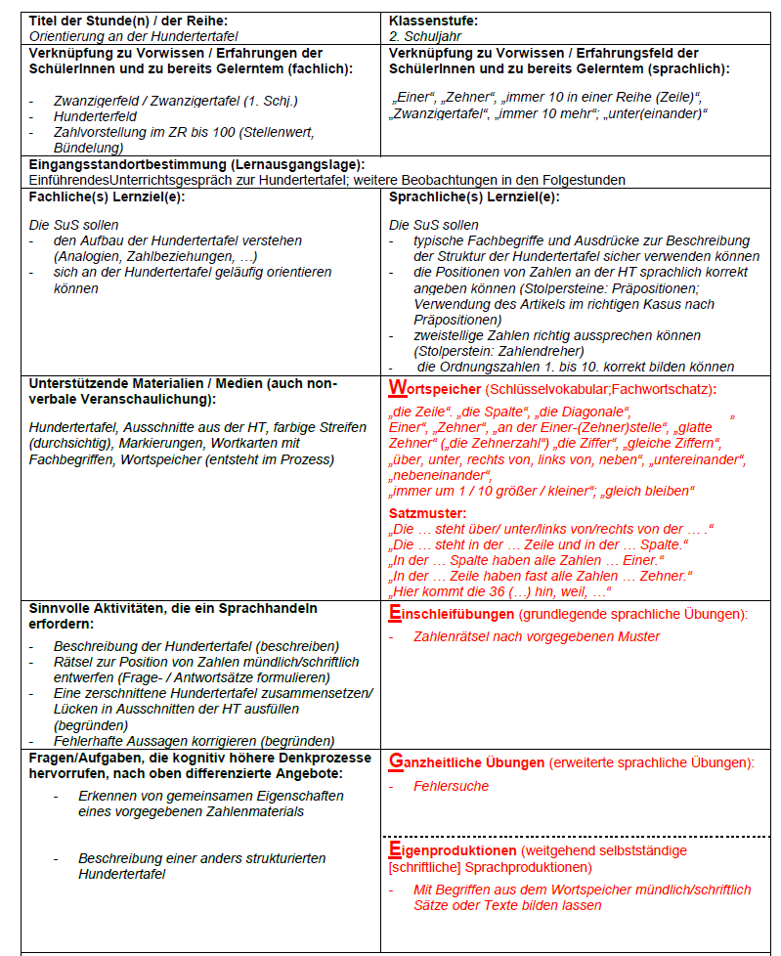
4. Das WEGE-Konzept – Umsetzung am Beispiel „Hundertertafel“
Notes:
Sprachplanungsrahmen mit Leerfeldern austeilen;
TN verfolgen die Ausführungen zu den weiteren Folien am Planungsrahmen mit.

Slide 26
4. Das WEGE-Konzept – Umsetzung am Beispiel „Hundertertafel“

Slide 27
4. Das WEGE-Konzept – Bedarfsanalyse
1. Bedarfsanalyse (sprachlich): Analyse der Sprachmittel für den ge-planten Unterrichtsinhalt und für die Erstellung eines Wortspeichers
Fachbegriffe und Kollokationen: „die Zeile“, „die Spalte“, „die Diagonale“,
„Einer“, „Zehner“, „an der Einer-(Zehner)stelle“,
„glatte Zehner“ („die Zehnerzahl“), „die Ziffer“, „gleiche Ziffern“,
„über, unter, rechts von, links von, neben“, „untereinander“, „nebeneinander“,
„immer um 1 / 10 größer/kleiner“, „bleibt gleich“, „wird größer/kleiner“,
„die Zahl … steht …“, „die Zeile verläuft (geht) von …“
Fachbezogene Redemittel und Satzmuster:
„Die … steht in der … Zeile und in der … Spalte.“
„In der … Spalte haben alle Zahlen … Einer/Zehner.“
„In der … Zeile haben fast alle Zahlen … Zehner.“
„Hier kommt die 36 (…) hin, weil, …“

Slide 28
4. Das WEGE-Konzept – Lernstandserfassung/Vorwissen
2. Lernstandserfassung (sprachlich): a) Verknüpfung mit Vorwissen, b) Beobachtung während des Unterrichtsgesprächs, c) Standortbestimmung,
d) erste Schülerdokumente:
„Hier sind keine großen Testverfahren zur Feststellung des allgemeinen Sprachstandes notwendig. Es geht darum, die Schüler und Schülerinnen zu beobachten und ihre sprachlichen Kenntnisse dahingehend zu analysieren, ob und wie weit sie die für das aktuelle Unterrichtsthema erforderlichen bildungs- und fachsprachlichen Kompetenzen mitbringen oder aber eben nicht.“
(Weis, I., 2014)

Slide 29
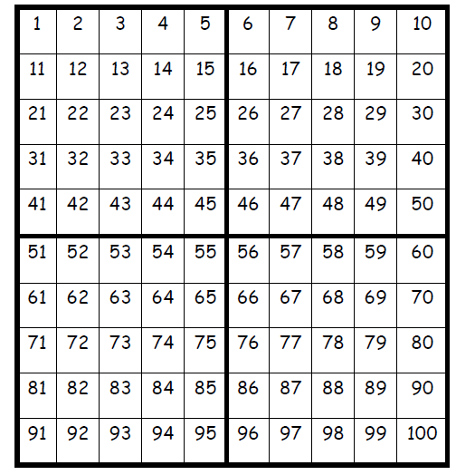
4. Das WEGE-Konzept – Lernstandserfassung/Vorwissen
Das kennen wir schon aus dem ersten Schuljahr.
Jetzt gehen
die Zahlen weiter bis 100.
Aktivierung des Vorwissens
(Spiralprinzip)
Notes:
Es macht Sinn, bei einem neuen Unterrichtsinhalt – wenn möglich - immer zuerst an Bekanntes anzuknüpfen

Slide 30
4. Das WEGE-Konzept – Lernstandserfassung/Vorwissen
Verknüpfung zu Vorwissen / Erfahrungen der SchülerInnen und zu bereits Gelerntem (fachlich):
Zwanzigerfeld / Zwanzigertafel (1. Schj.)
Hunderterfeld, Zahlenreihe
Zahlvorstellung im ZR bis 100 (Stellenwert, Bündelung, Zahlworte)
Verknüpfung zu Vorwissen / Erfahrungsfeld der SchülerInnen und zu bereits Gelerntem (sprachlich):
„Einer“, „Zehner“, „Zwanzigertafel“,
„unter(einander)“, „über(einander)“, „links / rechts von“
„Nach der … kommt die …“,
„Die Zahl muss hierhin, weil …“,
Notes:
Wichtiger Aspekt, fachliche Vorarbeit (Lagebeziehung, Tabelle) wo sind Kinder dem schon begegnet?

Slide 31
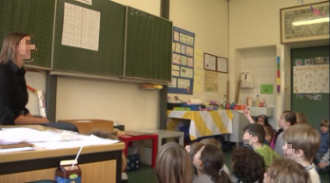
4. Das WEGE-Konzept – Lernstandserfassung/Vorwissen
Beobachtung während des Unterrichtsgesprächs in der Einführungsstunde zur Hundertertafel
Maren: Da sind Zahlen drauf.
L: Schaut euch mal die Zahlen an.
Sarah: Da sind die Zahlen von 1 bis 100.
Das ist 1 … jede Reihe bis 100.
Mandy: Da ist immer …äh … bei der …
ähm … hier sind immer Nuller,
da sind immer Neuner, Achter und Siebener ...
und so weiter.
Luca: Dass hier überall … äh … 88 und hier
immer weiter. Wenn man so macht immer die
gleiche Zahl,
dass die immer weiter wandert, die 33 …,
alles die gleichen Zahlen, …fast, überall ist gleich.

Slide 32
4. Das WEGE-Konzept – Lernstandserfassung/Vorwissen
Zusätzliche Schwierigkeiten für Kinder mit Deutsch als Zweitsprache (DaZ):
„Das Spalte …“
„Die Zeile verläuft von links bis zu rechts.“
„In welchen Zeile ist 63?“
„Welche Zeile steht die 95?“
„Die 95 steht bei die Reihe 10.“
„Welche Zahl steht über die 57?“
„89“ (statt 98)
„… die sechzehnte Zeile“. (statt: sechste Zeile); „in Zeile sechs“
falscher Artikel (falsches Genus)
falsche Präposition
falsches Genus
fehlende Präposition
falsche Präposition; falscher Kasus
falscher Kasus nach einer Präposition
falsche Lese- und Schreibweise der Zahlen (Inversion)
Unsicherheiten beim Gebrauch der Ordnungszahlen

Slide 33
4. Das WEGE-Konzept – Lernstandserfassung/Vorwissen
3. Unterrichtsplanung (fachlich und sprachlich):
Festlegung der fachlichen und sprachlichen Ziele
Die SuS sollen
den Aufbau der Hundertertafel verstehen (Analogien, Zahlbeziehungen, …)
sich an der Hundertertafel geläufig orientieren können
Die SuS sollen
Muster / Regelmäßigkeiten an der Hundertertafel beschreiben und dabei typische Fachbegriffe, Ausdrücke und Satzmuster korrekt und sicher verwenden können
die Positionen von Zahlen an der HT sprachlich korrekt angeben können (Stolpersteine: Präpositionen; Artikelflexion im Dativ nach Präpositionen zur Angabe des Ortes)
zweistellige Zahlen richtig aussprechen können (Stolperstein: Zahlendreher)
die Ordnungszahlen 1. bis 10. korrekt bilden können

Slide 34
4. Das WEGE-Konzept – Erarbeitung des Fachwortschatzes (Wortspeicher)
3. Unterrichtsplanung (fachlich und sprachlich)
mit Hilfe des WEGE-Konzeptes:
WEGE
Einführung und Visualisierung des Fachwortschatzes
Wortspeicher:
Schrittweise Erarbeitung und Visualisierung des benötigten
Fachwortschatzes (Fachbegriffe und ihre sprachliche Einbettung
in fachbezogene Ausdrücke und Satzstrukturen)

Slide 35
4. Das WEGE-Konzept – Erarbeitung des Fachwortschatzes (Wortspeicher)
Wortspeicher:
Listen von
Fachbegriffen
Ausdrücken
ganzen Sätzen
unterstützen die SuS dabei, mathematische Sachverhalte fachlich genau, sprachlich korrekt und nachvollziehbar in Worte zu fassen
beziehen sich nicht nur auf die Sammlung einzelner Begriffe sondern auch auf die schriftliche Fixierung von Ausdrücken und Satzmustern
→ Fachwortschatz

Slide 36
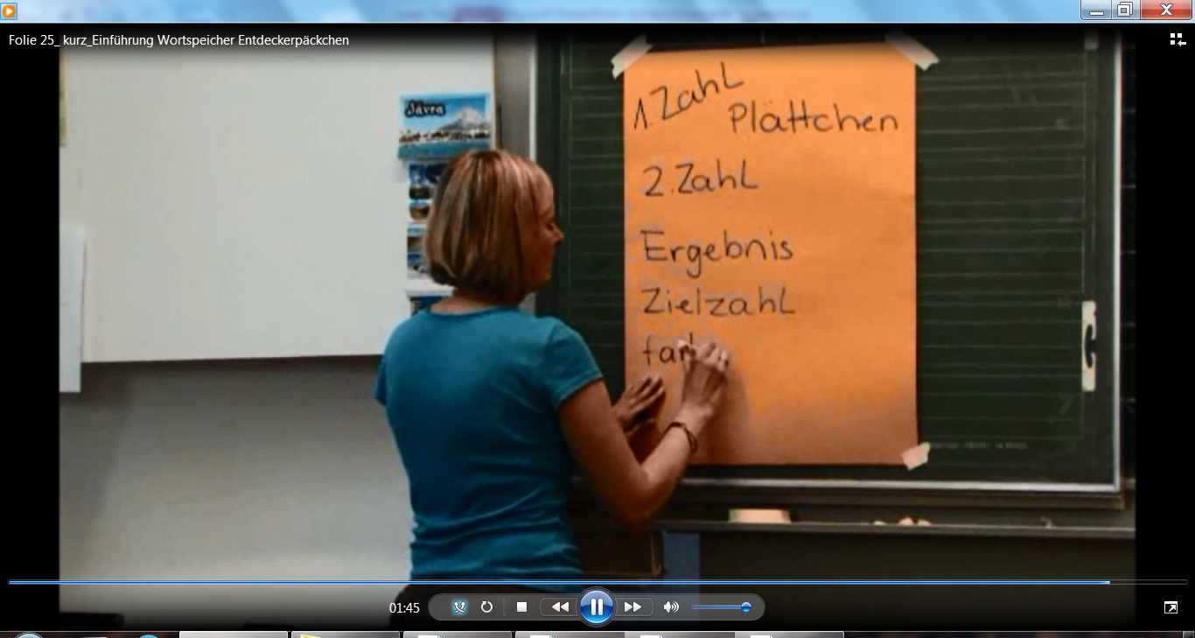
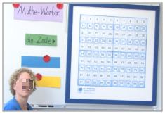
4. Das WEGE-Konzept – Erarbeitung des Fachwortschatzes (Wortspeicher)
Die Lehrkraft erarbeitet zusammen mit den Kindern einen gemeinsamen Wortspeicher.
Die Lehrkraft führt die neuen Begriffe ein und erklärt sie.

Slide 37
4. Das WEGE-Konzept – Erarbeitung des Fachwortschatzes (Wortspeicher)
Transparenz / Sinnstiftung über Einführung von Fachbegriffen:
L: „Damit ihr besser mit der Hundertertafel arbeiten könnt, braucht ihr Mathe-Wörter.“
oder
L: „Ich habe bemerkt, dass ihr manchmal gar nicht das ausdrücken konntet, was ihr gemeint habt. Dann habt ihr auf bestimmte Zahlen gezeigt. Lasst uns einmal gemeinsam überlegen, welche Mathe-Wörter ihr dafür verwenden könnt.“
37

Slide 38
4. Das WEGE-Konzept – Erarbeitung des Fachwortschatzes (Wortspeicher)
Wir haben gesagt: Ein Mathematiker würde
sagen:
Die Zahlen gehen immer Die Zahlen werden immer
höher . größer.
Die hinteren Zahlen sind Die Einer sind gleich.
gleich.
Hier sind immer Neuner. An der Einerstelle steht
immer eine 9.
Die Zahlen in der Schräge … Die Zahlen in der Diagonalen…
Hier ist die 10, 20, 30, 40, … In der letzten Spalte stehen
(glatte) Zehnerzahlen.
38

Slide 39
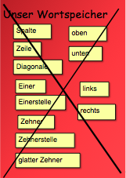
4. Das WEGE-Konzept – Erarbeitung des Fachwortschatzes (Wortspeicher)

Slide 40
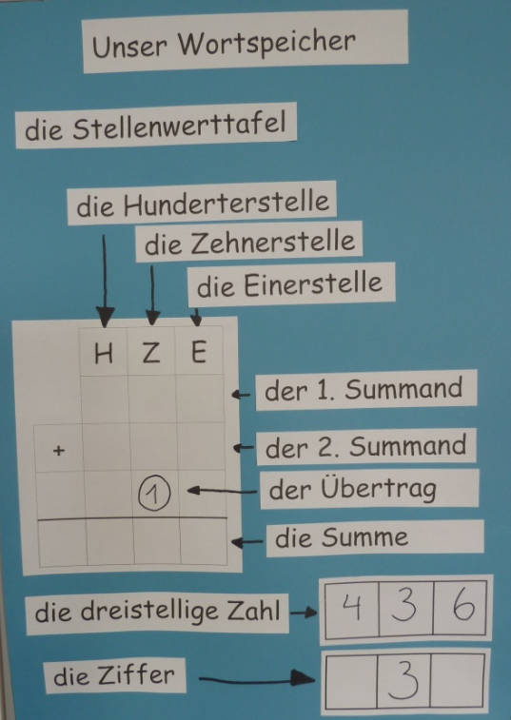
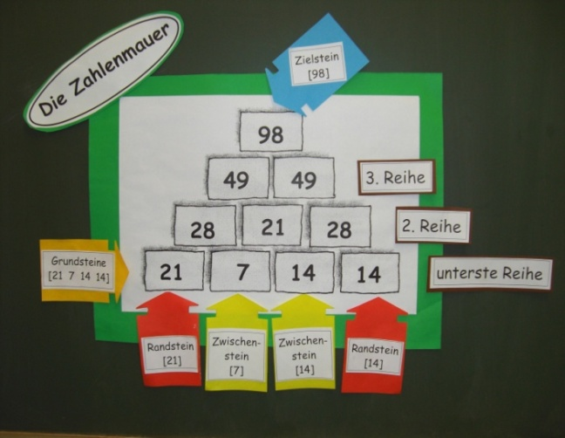
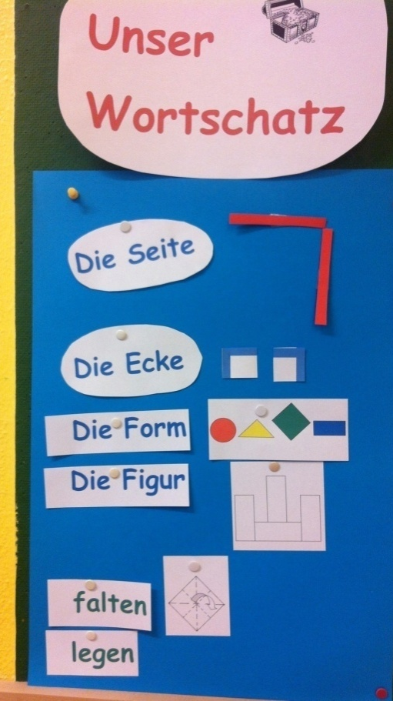
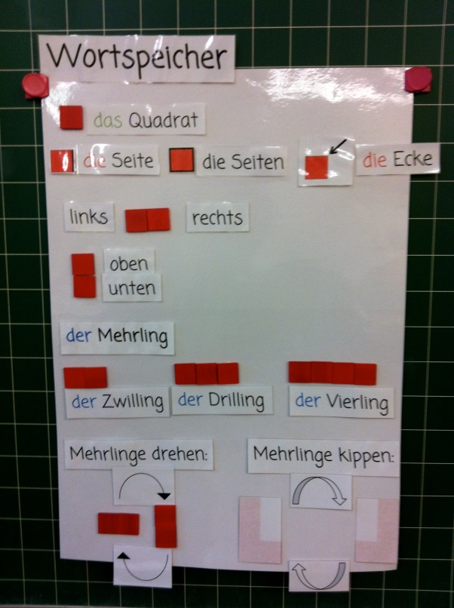
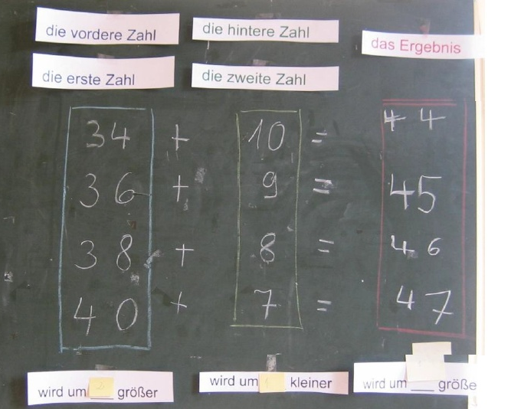
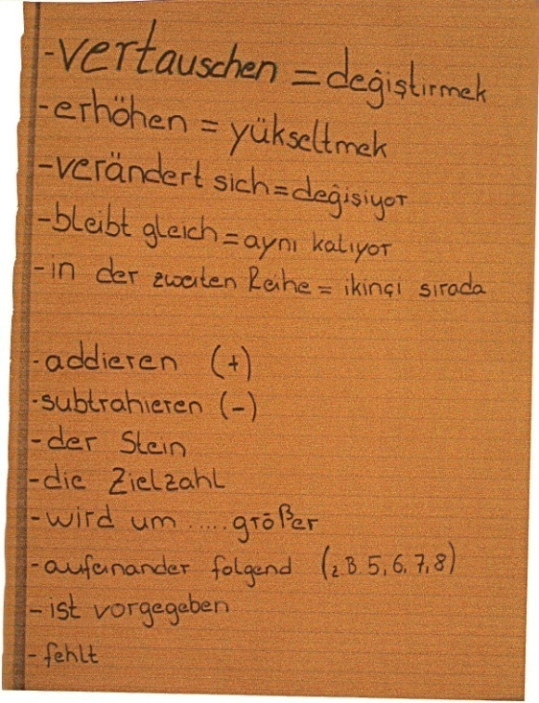
4. Das WEGE-Konzept – Erarbeitung des Fachwortschatzes (Wortspeicher)

Slide 41
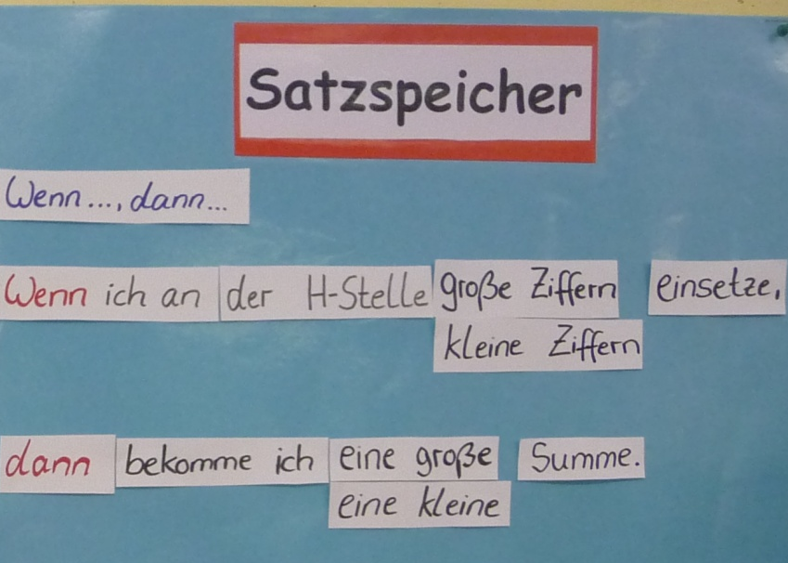
4. Das WEGE-Konzept – Erarbeitung des Fachwortschatzes (Wortspeicher)

Slide 42
4. Das WEGE-Konzept – Erarbeitung des Fachwortschatzes (Wortspeicher)
Kriterien für die Gestaltung eines Wortspeicher-Plakates:
Themenangabe in der Überschrift
Geordnete Darstellung von thematischen Zusammenhängen
Reduzierte Anzahl von Begriffen
Nomen mit Artikel; ggf. auch im Plural
Präfixverben (trennbare Verben) mit Beispielsatz
Einbettung der Fachbegriffe in einen relevanten sprachlichen Kontext (Ausdruck oder Satz)
Übersichtliche Strukturierung
Bildliche Veranschaulichungen, Beispiele oder Erläuterungen zur Unterstützung des Verständnisses und Erleichterung des Behaltens (Handlungsanweisungen / Operatoren)
42
Notes:
Themenangabe in der Überschrift
Geordnete Darstellung von thematischen Zusammenhängen (Unterthemen)
Reduzierte Anzahl von Begriffen (höchstens 10 Begriffe)
Nomen mit bestimmtem Artikel; ggf. auch im Plural
Bei Präfixverben (trennbare Verben) Beispielsatz angeben
Zusätzliche Einbettung der Fachbegriffe in einen für den thematisierten Unterrichtsinhalt relevanten sprachlichen Kontext (Ausdruck oder Satz)
Übersichtliche Strukturierung ggf. durch unterschiedliche Farbgebung
Bildliche Veranschaulichungen, Beispiele oder Erläuterungen zur Unterstützung des Verständnisses und Erleichterung des Behaltens (insbesondere auch von Handlungsanweisungen / Operatoren)

Slide 43
4. Das WEGE-Konzept – Erarbeitung des Fachwortschatzes (Wortspeicher)
Lernfördernder Umgang mit Wortspeichern – Aktivitäten, die das Verstehen, Behalten und Anwenden einüben:
Begriffe immer wieder vorlesen lassen
Begriffe laut / leise (etc.) im Chor nachsprechen lassen
Begriffe immer wieder einmal „definieren“ lassen
Begriffe in einen Satz einbinden lassen
Begriffe als Klassenwortschatz der Woche rechtschreiblich sichern
Verweisen auf die Begriffe in entsprechenden Situationen
Begriffe von den Kindern in ein „Glossar“-Heft eintragen lassen (ggf. mit Zeichnungen)
Übungen wie: Zuordnen von ähnlichen Begriffen, Kreuzworträtsel, …
43

Slide 44
4. Das WEGE-Konzept – Die Übungen
Merken / Behalten
Das Behalten von Fachbegriffen wird durch Wortschatzübungen gefördert, die direkt auf die Verankerung und die Verwendung der neuen Fachwörter abzielen. (Storch 1999, 72)
„Um den Erwerb schwieriger Formen bzw. ihre Entfaltung zum normgerechten Sprachgebrauch zu unterstützen, Bedarf es einer – in einzelnen Fällen sicher massiven – Steuerung durch unterrichtliche Maßnahmen, die möglichst früh einsetzen sollten. Zur Internalisierung scheinen schematische Übungen …unabdingbar.“ (H.Rösch 2001)
44

Slide 45
4. Das WEGE-Konzept – Die Übungen
„Ein Kind benötigt ca. 8 bis 10 Wiederholungen, um ein neues Wort aus dem Lautstrom zu filtern, ca. 20 Wiederholungen, um dem neuen Wort eine Bedeutung zuzuordnen, und ca. 50 bis 80 Wiederholungen, um es dann eigenständig zu gebrauchen.“
(Weis, I., 2014)
(bezogen auf „beiläufiges Lernen“!)
45

Slide 46
4. Das WEGE-Konzept – Die Übungen
3. Unterrichtsplanung (fachlich und sprachlich):
WEGE
Festlegung von Aktivitäten, Sprachhandlungen, Übungen
Einschleif-Übungen zur sicheren Verwendung der erworbenen Fachbegriffe in einem engen inhaltlichen und sprachlichen Gerüst (mit eingegrenzten Satzmustern)
Ganzheitliche Übungen zur flexiblen Verwendung aller erworbenen Fachbegriffe in einem erweiterten inhaltlichen Rahmen (mit unterschiedlichen Satzmustern)
46

Slide 47
4. Das WEGE-Konzept – Die Übungen
Orientierung an der Hundertertafel:
Anzahl der Zahlen in Zeilen und Spalten
Aufsuchen der Zahlen innerhalb der einzelnen Zeilen und Spalten
(Einführung und) Einschleifen der Begriffe „die Zeile“ und „die Spalte“
sowie der Ordnungszahlen bis 10)
Orientierung an der Hundertertafel:
Vergleich der Positionen der Zahlen untereinander:(Einführung und) Einschleifen lokaler Präpositionen wie „unter“, „über“, „rechts von“, …
Strukturen an der Hundertertafel:
Untersuchung der einzelnen Ziffern innerhalb der Zeilen und Spalten
sowie der Zahlbeziehungen
(Einführung und) Einschleifen der Begriffe „Ziffer(n)“, „Einer“, „Zehner“,
„an der Einerstelle“, „an der Zehnerstelle“
Wiederholung der erarbeiteten Inhalte:
Verschiedene Übungsformate wie Fehlersuche, Lückentext,
Aussagenauswahl etc.
flexible Verwendung der erworbenen sprachlichen Mittel
47
Notes:
Reihe, wesentliche Themen,
Übungen auf AB zuordnen: Einschleifübung/ ganzheitliche Übung/Eigenproduktion

Slide 48
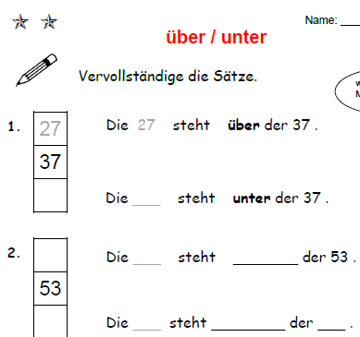
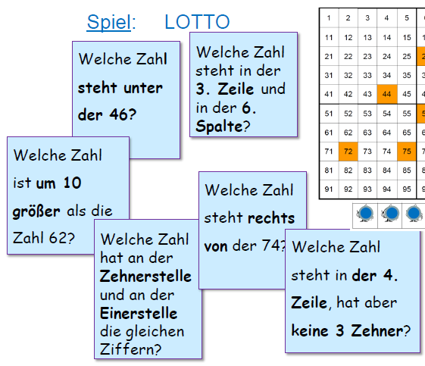
4. Das WEGE-Konzept – Die Übungen
Einschleifübung:
2 Fachbegriffe
enger inhaltlicher Rahmen
- einheitliches Satzmuster
Ganzheitliche Übung:
7 Fachbegriffe
verschiedene Unterthemen
verschiedene Satzmuster
Notes:
M macht an den beiden Beispielen die wesentlichen Unterschiede zwischen Einschleifübung und ganzheitlicher Übung klar.

Slide 49

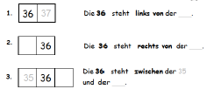
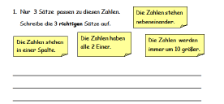
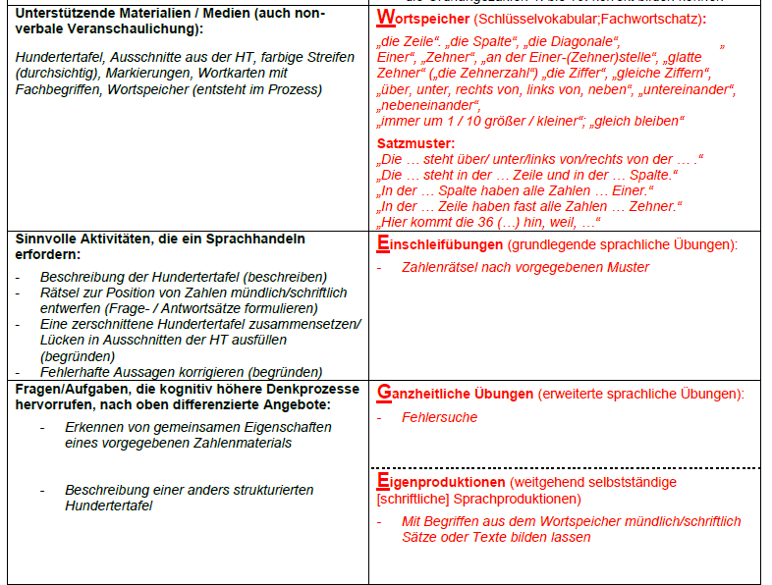
4. Das WEGE-Konzept – Die Übungen
Aktivität: ☺☺ 20 - 25 min
Sortieren Sie bitte die Karten mit den
Aufgabenstellungen nach den
3 Kategorien
Einschleifübungen
Ganzheitliche Übungen
Eigenproduktionen
Füllen Sie dann anschließend
die leeren Felder im SIOP-Raster
aus.
Notes:
Alternative

Slide 50
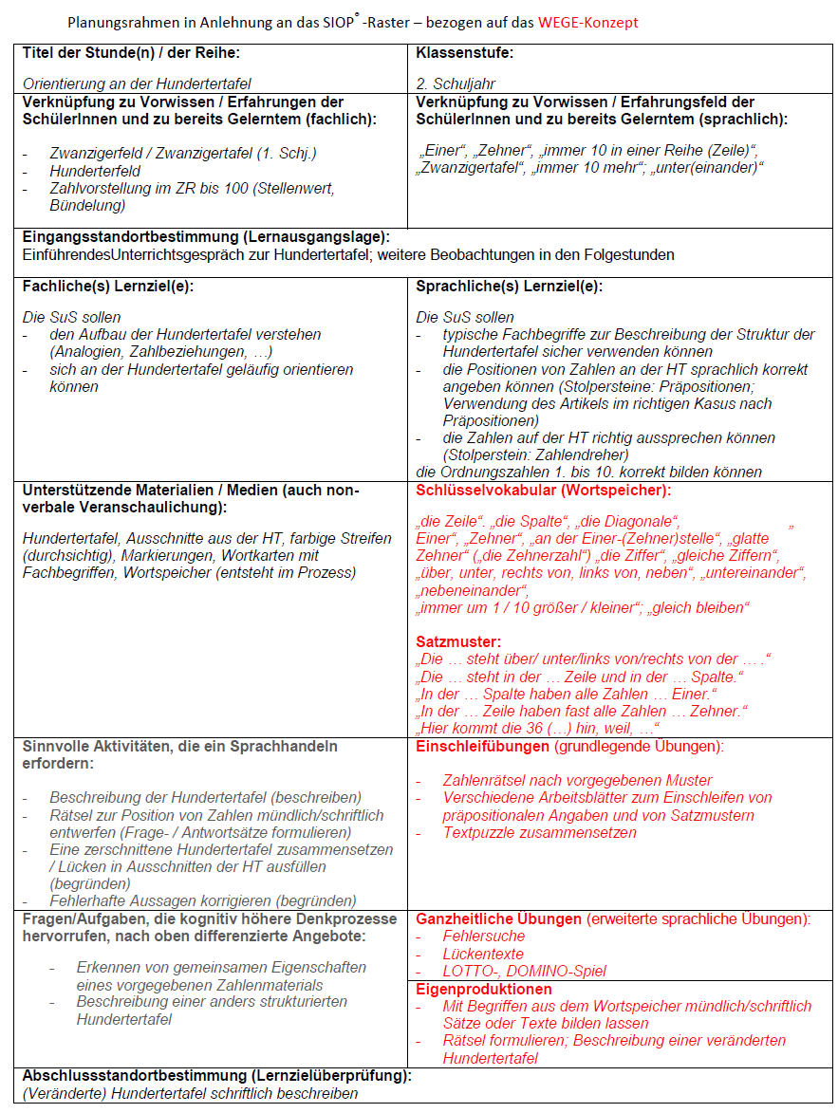
4. Das WEGE-Konzept – Die Übungen
Reflexion:
Welche Fragen traten auf? Gab es Probleme beim Sortieren/ beim Ausfüllen des Planungsrasters?
Für wie sinnvoll halten Sie eine strukturierte Planung eines Unterrichts nach dem WEGE-Konzept mithilfe des vorgestellten Planungsrahmens?
Notes:
Verteilen des AB _SIOP-Raster-Hundertertafel_ausgefüllt
TN vergleichen das Raster mit den eigenen Ergänzungen.

Slide 51
4. Das WEGE-Konzept – Die Übungen
WEGE
Festlegung von Aktivitäten, Sprachhandlungen, Übungen
Einschleif-Übungen zur sicheren Verwendung der erworbenen Fachbegriffe in einem engen inhaltlichen und sprachlichen Gerüst (mit eingegrenzten Satzmustern)
51
Notes:
Folie zusammenfassend

Slide 52

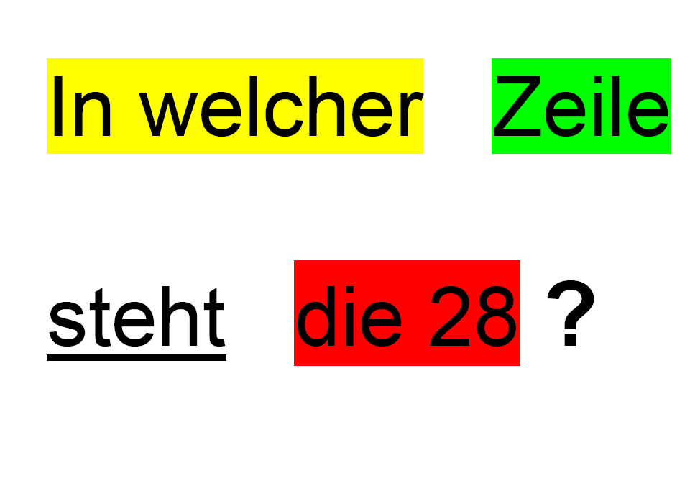

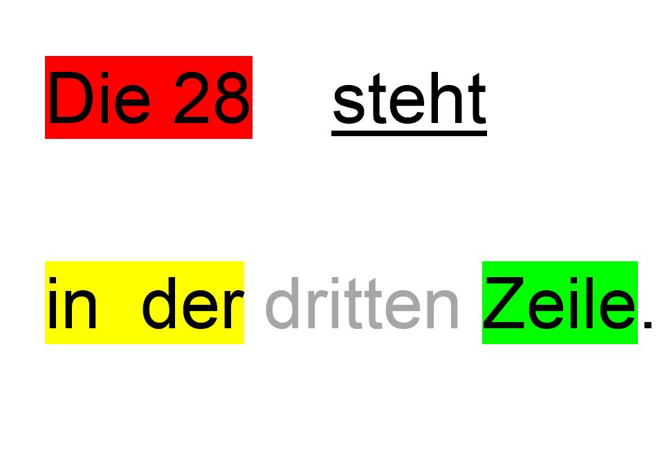
4. Das WEGE-Konzept – Die Übungen
- Einschleifen zweier Redemittel (Frage – Antwort)
- Korrekte Sprechweise der Zahlen; Korrekte Verwendung der Ordnungszahlen
52

Slide 53
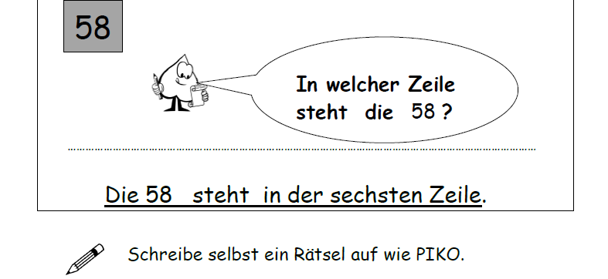
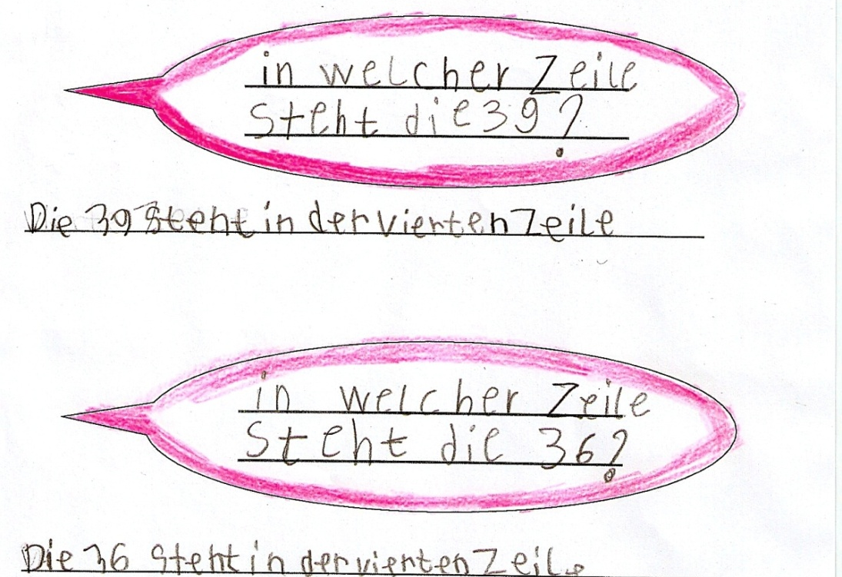
4. Das WEGE-Konzept – Die Übungen
Zuerst mündlich einschleifen – dann schriftlich sichern
Ali und Melih sortieren die Aufgaben nach ihren Ergebnissen…

Slide 54
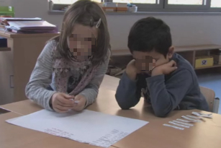
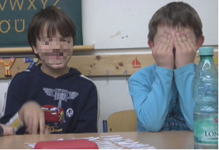
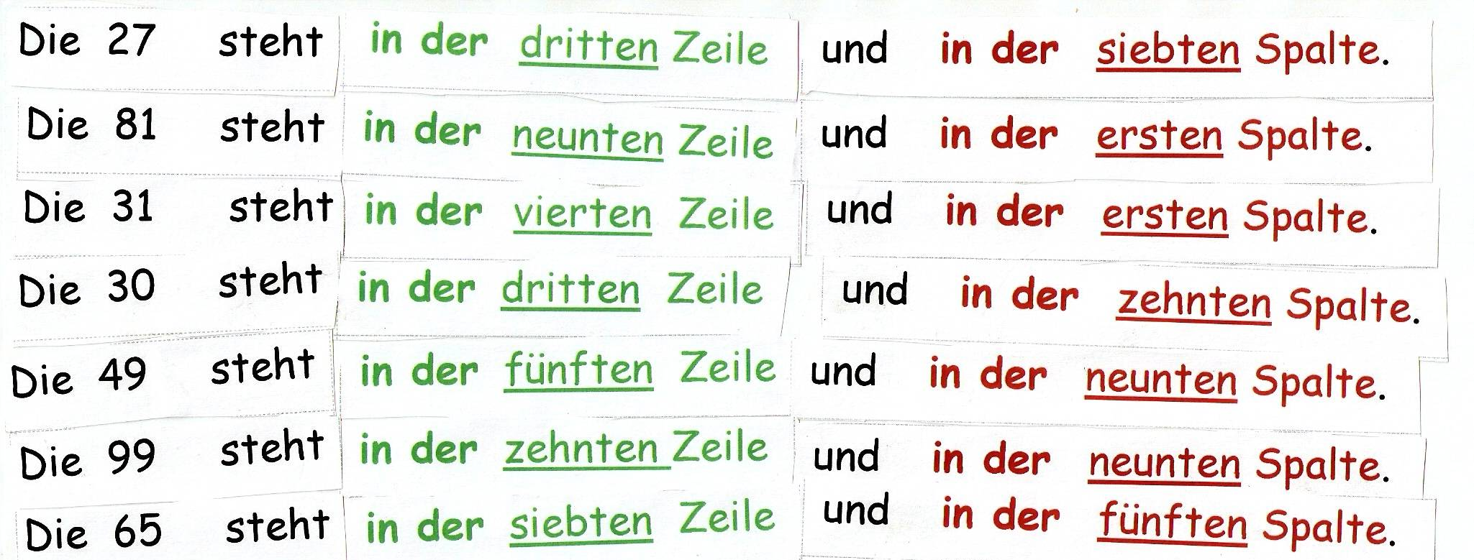
4. Das WEGE-Konzept – Die Übungen
Ali und Melih sortieren die Aufgaben nach ihren Ergebnissen…

Slide 55
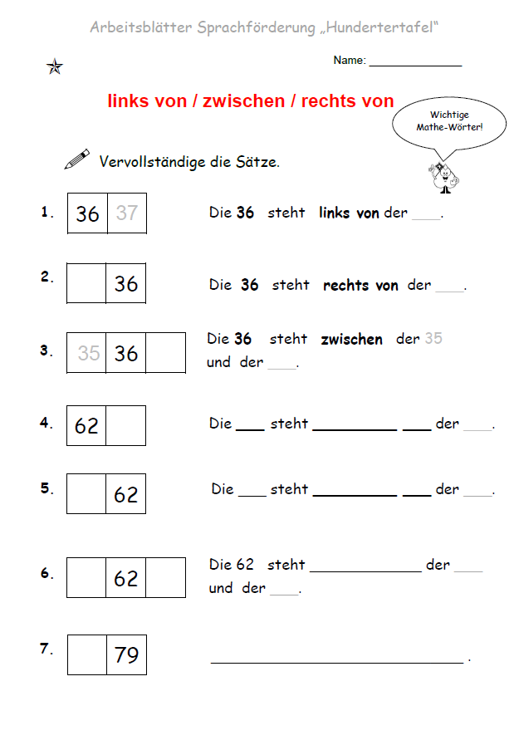
4. Das WEGE-Konzept – Die Übungen

Slide 56
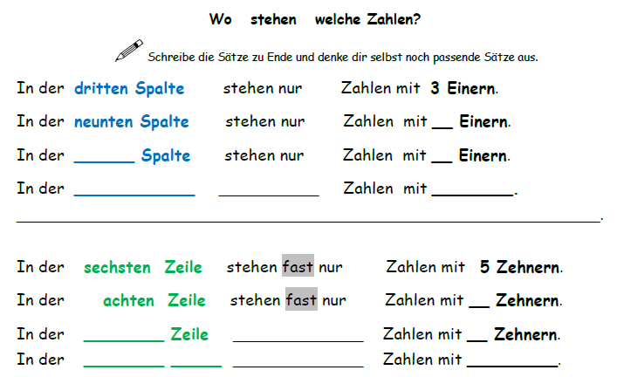
4. Das WEGE-Konzept – Die Übungen
Ali und Melih sortieren die Aufgaben nach ihren Ergebnissen…

Slide 57
4. Das WEGE-Konzept – Die Übungen
WEGE
Festlegung von Aktivitäten, Sprachhandlungen, Übungen
Ganzheitliche Übungen zur sicheren und flexiblen Verwendung aller erworbenen Fachbegriffe in einem erweiterten inhaltlichen Rahmen (mit unterschiedlichen Satzmustern)
57

Slide 58
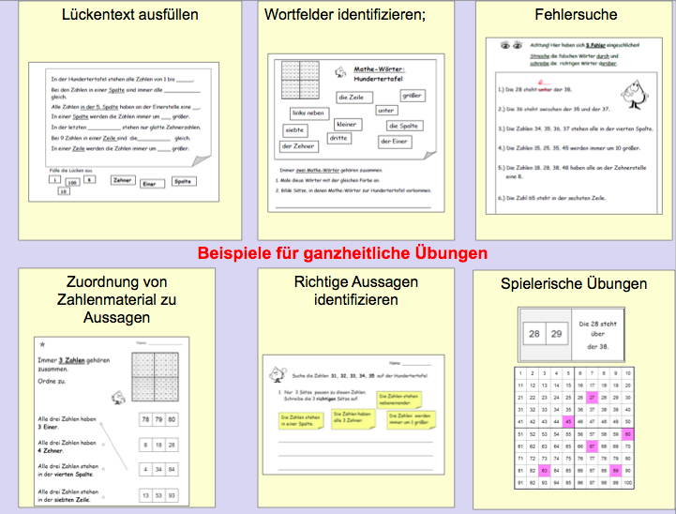
4. Das WEGE-Konzept – Die Übungen
58

Slide 59
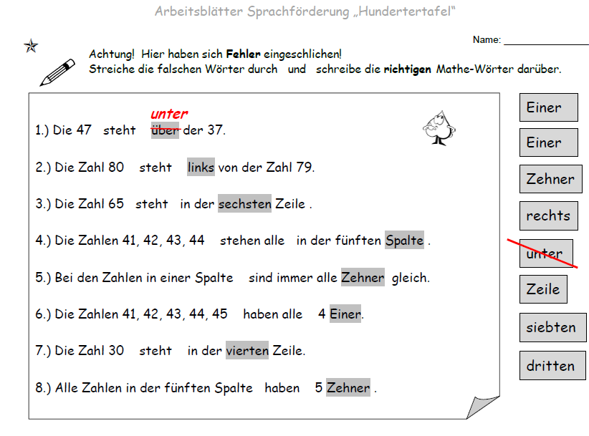
4. Das WEGE-Konzept – Umsetzung: Die Übungen
Ali und Melih sortieren die Aufgaben nach ihren Ergebnissen…

Slide 60
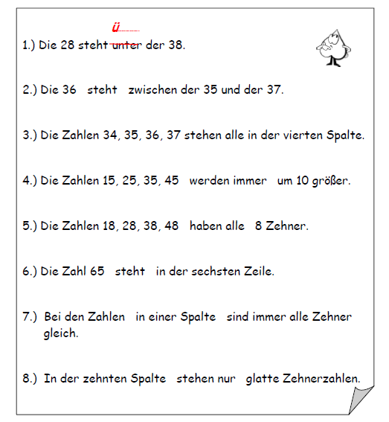
4. Das WEGE-Konzept – Umsetzung: Die Übungen

Slide 61
4. Das WEGE-Konzept – Die Übungen
Spiel: BINGO
Welche glatte Zehnerzahl steht in der vierten Zeile?
26
40
43
Welche Zahl steht unter der 36?
Welche Zahl steht in der 3. Zeile und in der 6. Spalte?
46
56
74
Welche Zahl steht in der 8. Zeile und in der 4. Spalte?
81
86
88
Welche Zahl hat genauso viele Zehner wie Einer und steht in der 9. Zeile?
Welche Zahl hat 5 Zehner und 6 Einer?
Welche Zahl steht in der 5. Zeile und in der 3. Spalte?
Welche Zahl steht links neben der 87?
Welche Zahl steht über der 91?
Notes:
Zum Abschluss kann gemeinsam mit den TN das Bingo-Spiel – in Anlehnung an das Lotto-spiel aus dem Film – durchgeführt werden.
Die TN werden aufgefordert, ein 3x3-Feld aufzumalen und in das Feld die 9 Zahlen auf den gelben Kärtchen durcheinander einzutragen. „Bingo“ gilt, wer 3 Zahlen in einer Spalte oder in einer Zeile ankreuzen kann.
Die einzelnen Kärtchen werden eingeblendet und vorgelesen. Als Kontrolle erscheinen die erfragten Zahlen bei der Animation der Folie in rot.
Nach 3 – 4 Fragen haben zumeist die ersten TN ein „Bingo“.

Slide 62
4. Das WEGE-Konzept – Die Übungen („Methodenwerkzeuge“)
Übungsformen:
  Wortspeicher
  Satz- / Textpuzzle
  Lückentext
  Wortfelder
  Fehlersuche
  Satz- / Fragemuster
  Rätsel
  spielerische Übungen:
  (LOTTO, DOMINO, BINGO, TABU-Worträtsel)
  Beurteilung von (fiktiven) Schüleräußerungen
  …
Funktionen:
  Wiederholung und Festigung des
  Fachwortschatzes
  Förderung / Überprüfung des
  Begriffsverständnisses
  Förderung des Leseverstehens
  Förderung des Hörverstehens
  Einschleifen sprachlicher Strukturen
  Förderung der sprachlichen Bewusstheit
  Vorbildcharakter f. d. Sprachproduktion
  Förderung d. Kommunikation
  ...
Notes:
Orientierung u.a. an den „Methoden-Werkzeugen“ für die Sprachförderung von J. Leisen
Variationsreich, Lückentext muss nicht immer ganzheitlich sein,
Übungsformen können nicht an sich zugeordnet werden

Slide 63
4. Das WEGE-Konzept – Eigenproduktionen
Aktivieren / Anwenden
Der neue Fachwortschatz soll den Schülerinnen und Schülern beim Sprechen und Schreiben zur Verfügung stehen. Daher muss die Arbeit am Fachwortschatz auch auf die Aktivierung und Anwendung zielen. Dazu müssen im Unterricht immer wieder methodische Verfahren angewendet werden, die den Wortschatz aktivieren und seine Verwendung simulieren. (Storch 1999, 72)
Ali und Melih sortieren die Aufgaben nach ihren Ergebnissen…

Slide 64
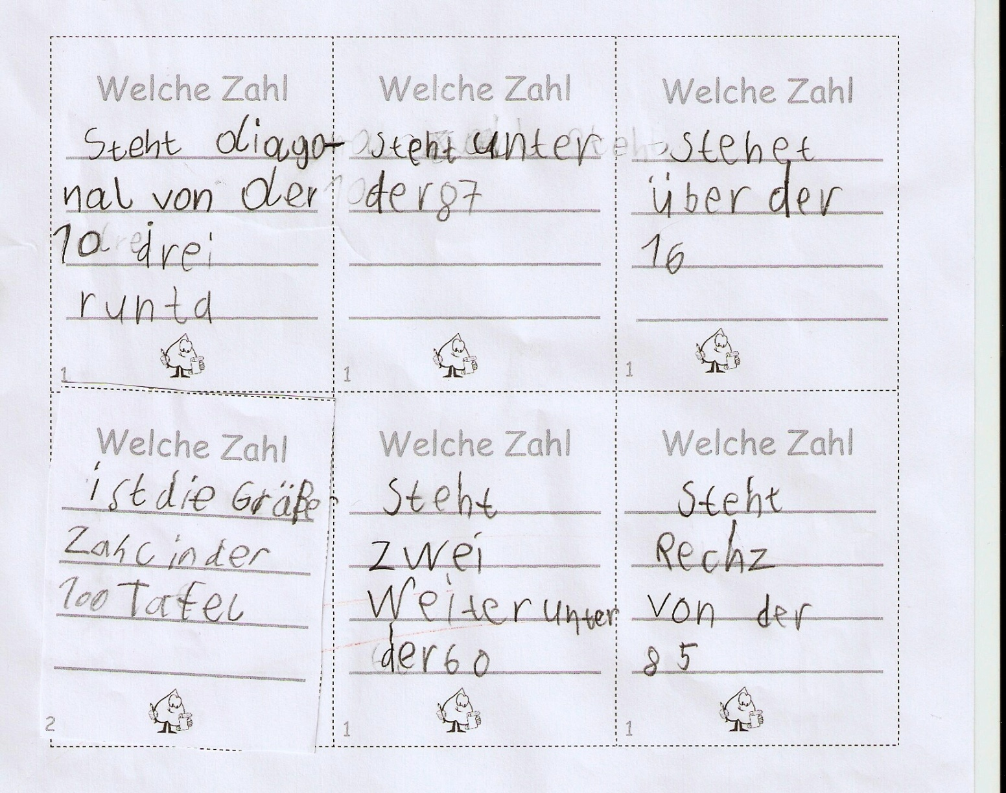
4. Das WEGE-Konzept – Umsetzung: Eigenproduktionen
3. Unterrichtsplanung (fachlich und sprachlich):
Einführung und Visualisierung des Fachwortschatzes
WEGE
Eigenproduktionen zur weitgehend selbstständigen Anwendung erworbener Sprachmittel mit inhaltlicher und sprachlicher Öffnung

Slide 65
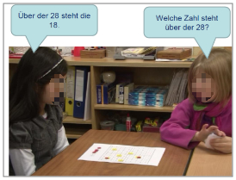
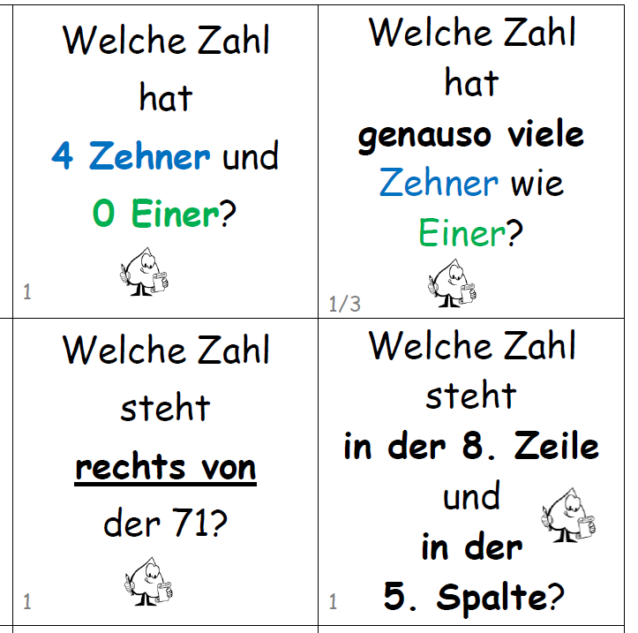
4. Das WEGE-Konzept – Eigenproduktionen
sprechen und hören
lesen und schreiben

Slide 66

4. Das WEGE-Konzept – Eigenproduktionen

Slide 67

5. Das WEGE-Konzept – Reflexion (Sprachbewusstheit fördern)
L: „Bei welchem Kind verstehst du am besten, was es
gemeint hat:“
Felix: Ayshe: Romina:
„Das ist immer alles gleich. Immer die gleichen Zahlen.“
„In einer Zeile sind immer 10.“
„Bei den Zahlen in der ersten Spalte steht an der Einerstelle immer eine 1.“
⇨ Auch als Übungsmöglichkeit bzw. Impuls, um sensibel zu werden für genaue Sprachverwendung (über Sprache reflektieren)
67

Slide 68
5. Das WEGE-Konzept – Reflexion (Sprachbewusstheit fördern)
Reflexion (Sprachbewusstheit fördern):
Gemeinsames Besprechen mit den Kindern:
Was macht eine gute Beschreibung aus?
Daniela Götze, “Sprachförderung im Mathematikunterricht“, Cornelsen Schulverlage GmbH, Berlin, S. 103
68

Slide 69
5. Das WEGE-Konzept – Reflexion (Sprachbewusstheit fördern)
X
Entscheidungskriterien von Kindern:
viele Wörter aus dem Wortspeicher benutzt
viel Text geschrieben
viele Zahlen beim Beschreiben benutzt
keine Zahlen, nur Wörter benutzt
Vgl. Daniela Götze, “Sprachförderung im Mathematikunterricht“, Cornelsen Schulverlage GmbH, Berlin, S. 95ff
69

Slide 70


5. Das WEGE-Konzept – Reflexion (Lernfortschritt bewusst machen)
Wenn die Kinder aufgefordert werden, die verwendeten Mathe-Wörter einzukreisen, wird der sprachliche Lernfortschritt direkt sichtbar.
70
Notes:
Siehe Celinas Bsp. Folie 65

Slide 71

5. Das WEGE-Konzept – Reflexion (Lernfortschritt bewusst machen)
Metasprachliche/metakognitive Reflexionen des Lernfortschritts
L: „Welche Mathewörter habt ihr denn behalten?“
oder:
L: „Hat es euch geholfen, dass ihr so viele Mathewörter gelernt habt und auch so viel damit geübt habt?“
oder:
L: „Vergleiche einmal deinen ersten Forscherbericht über die Hundertertafel mit deinem zweiten Bericht. Was stellst du fest?“
71

Slide 72
6. Das WEGE-Konzept – Anmerkungen
Elemente des WEGE-Konzepts werden im Laufe einer Unterrichtsreihe realisiert
Fachbegriffe und weitere sprachliche Mittel werden schrittweise eingeführt und sukzessive eingeschliffen
Ganzheitliche Übungen und Eigenproduktionen werden am Ende des Lernprozesses eingesetzt.
Einschleifübungen sind der zentrale Bestandteil des WEGE-Konzepts
Ganzheitliche Übungen werden differenziert angeboten
72
Notes:
Die vier Elemente des WEGE-Konzepts werden im Laufe einer Unterrichtsreihe realisiert. Die Fachbegriffe und weitere sprachliche Mittel werden schrittweise eingeführt und sukzessive eingeschliffen. Ganzheitliche Übungen und Eigenproduktionen werden eher am Ende des Lernprozesses eingesetzt.
Insbesondere die Einschleifübungen (grundlegende Übungen) werden je nach individuellem Förderbedarf mehr oder weniger umfangreich durchgeführt. Sie sind der zentrale Bestandteil des WEGE-Konzepts. Fachbegriffe und ihre Einbettung in bestimmte Satzmuster werden schematisch eingeübt.
Die ganzheitlichen (erweiterten) Übungen werden je nach Leistungsvermögen der SuS differenziert angeboten. Ganzheitliche Übungen machen bei komplexeren Themen mit schrittweiser Erarbeitung verschiedener Aspekte (Unterthemen) und umfangreicherer sprachlicher Mittel Sinn.

Slide 73

6. Das WEGE-Konzept – Anmerkungen
Einige Übungen können auch i.S. des Scaffolding als Sprachhilfen angeboten werden
Transparenz für sprachfördernde Übungen
- Regelmäßige Überprüfung, ob die SuS die eingeführten Begriffe verstanden haben
Konsequente, behutsame Anregung bei schriftlichen Äußerungen und in mündlichen Gesprächssituationen, die eingeführten Fachbegriffe auch verwenden.
Im Austausch in Partner- und Gruppenarbeit ist damit zu rechnen, dass sich die SuS alltagssprachlich ausdrücken. Bei der Präsentation können sie aufgefordert werden, sich gegenseitig auf die Verwendung von Fachbegriffen aufmerksam zu machen.
73
Notes:
Einige Übungen wie z.B. der Lückentext können auch i.S. des Scaffolding als Sprachhilfen angeboten werden, falls einzelne SuS noch nicht zu offeneren Eigenproduktionen in der Lage sind.
Für sprachfördernde Übungen sollte Transparenz gegeben werden, z.B. durch ein Logo.
-Es ist darauf zu achten und regelmäßig zu überprüfen , dass (ob) die SuS die eingeführten Begriffe auch wirklich verstanden haben.
Bei schriftlichen Äußerungen und in mündlichen Gesprächs-situationen sollten die SuS behutsam-konsequent angeregt werden, die eingeführten Fachbegriffe auch zu verwenden. Im spontanen Partner- und Gruppenaustausch ist damit zu rechnen, dass sich die SuS alltagssprachlich ausdrücken. Bei der Präsentation in Kleingruppen (Forscher-, Rechenkonferenzen) können sie aufgefordert werden, sich gegenseitig auf die Verwendung von Fachbegriffen aufmerksam zu machen.

Slide 74
6. Das WEGE-Konzept – Anmerkungen
Arbeitsauftrag: ☺☺☺☺ 30 min
Sie haben nun die Gelegenheit, einige Aspekte bei der Planung einer Unterrichtsreihe im Sinne des WEGE-Konzepts mithilfe des vorgestellten Planungsrahmens anzudenken.
1. Stellen Sie den benötigten Fachwortschatz (Wortspeicher) zusammen
2. Überlegen Sie sich 2-3 Einschleifübungen und 1 ganzheitlliche Übung.
3. Entwickeln Sie ein Arbeitsblatt zu einer Einschleifübung oder zu einer ganzheitlichen Übung
74
Notes:
Sprachplanungsrahmen mit Lücken, Themen siehe nächste Folie

Slide 75
6. Das WEGE-Konzept – Anmerkungen
Zerlegen – 1. Schuljahr
Flexibles Rechnen – 3. Schuljahr
Zahlenraumerweiterung (Stellenwertverständnis, Bündelungsprinzip) – 3. Schuljahr
Wahrscheinlichkeit (Glücksrad) – 3. / 4. Schuljahr
Übungsformat Zahlenketten
75

Slide 76
Reflexion:
Wie sind Sie mit der Aufgabenstellung zurecht gekommen?
Welche Anregungen für Ihre Praxis nehmen Sie aus Ihrer gemeinsamen Arbeit mit?

Slide 77

Haus 4: Modul 4.1
Vielen Dank für Ihre Aufmerksamkeit!

